Slide 1
Мир моих увлечений.
Хобби-увлечение, любимое занятие для себя, на досуге.

Slide 2
Цель:
. Познакомить детей с разнообразными интересными способами проведения досуга;
. Помочь узнать своих товарищей с непривычной стороны и через это узнавание сдружить ребят;
. Развивать у детей умение вдохновенно рассказывать о своих увлечениях.

Slide 3
Форма проведения:
Путешествие в мир увлечений

Slide 4
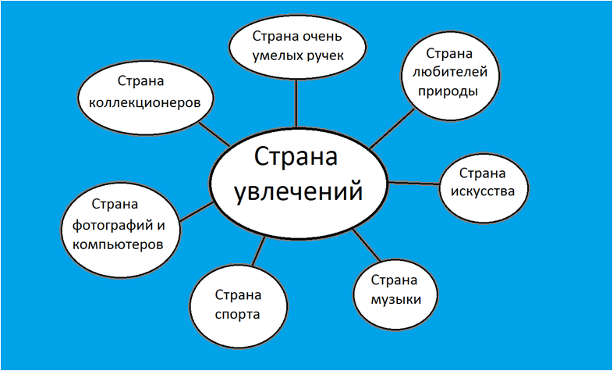
Кто многим увлекается, многое обретает.

Slide 5
Страна юных поэтов.

Slide 6
Страна юных поэтов
Поэзия (от древнегреческого слова poesies –
-творчество) – искусство слово ; стихотворная , ритмически построенная речь.

Slide 7
Увлечение великих

Slide 8
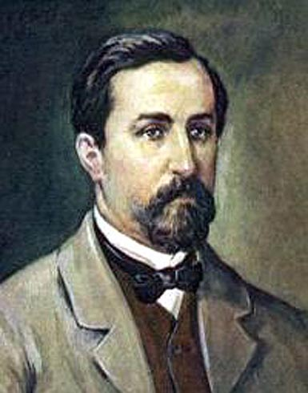
Бородин

Slide 9
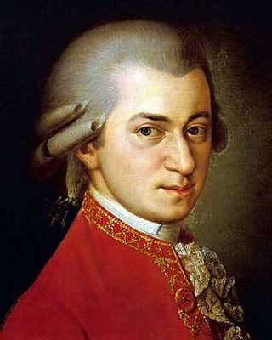
В.А.Моцарт

Slide 10
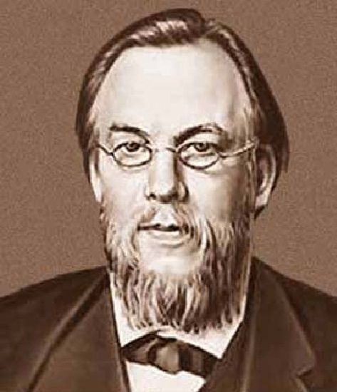
Н.В. Боткин

Slide 11
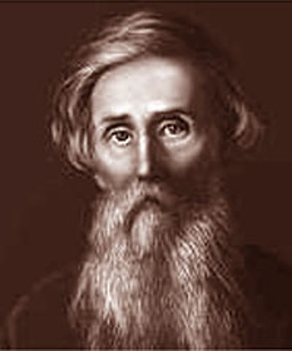
В.И. Даль

Slide 12
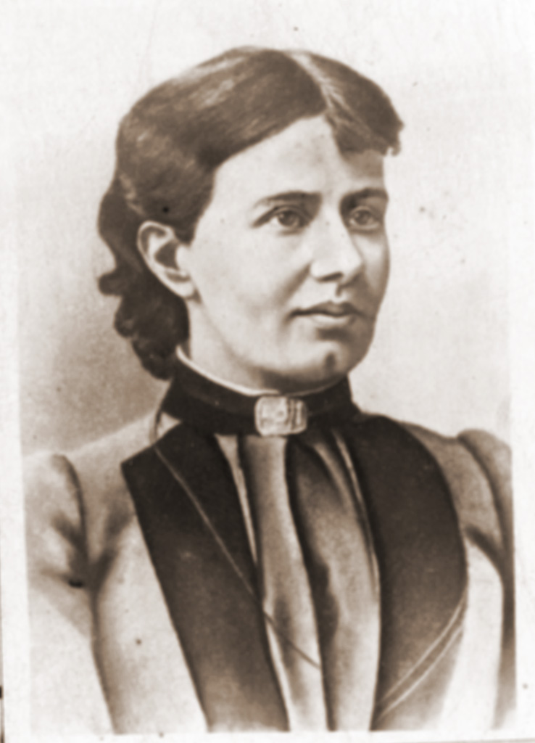
С. Ковалевская

Slide 13
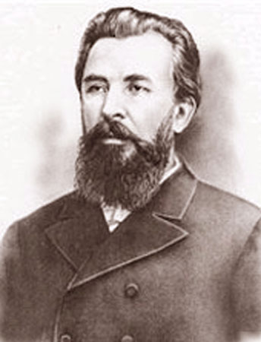
Н.В. Склифосовский

Slide 14
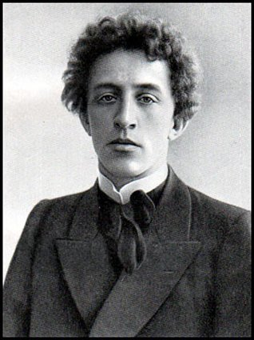
А.А.Блок

Slide 15
Страна очень умелых ручек

Slide 16
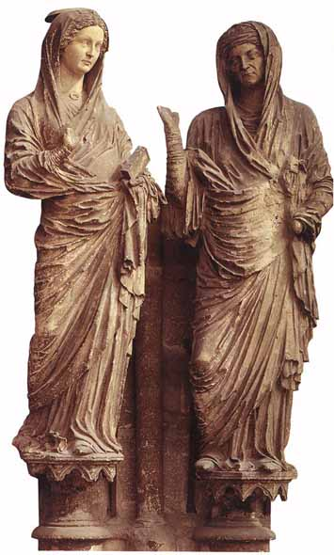
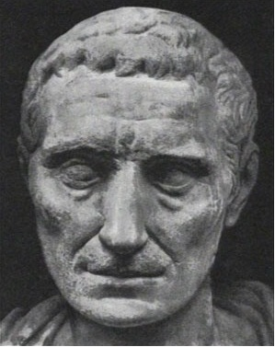
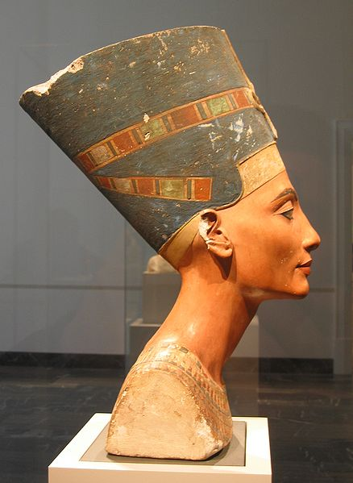

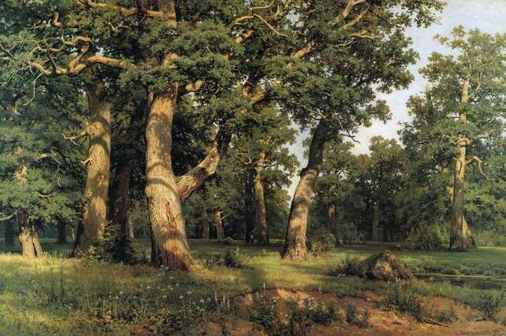
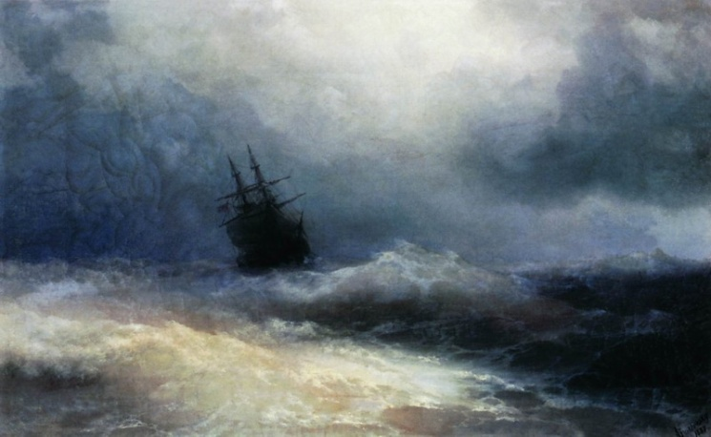
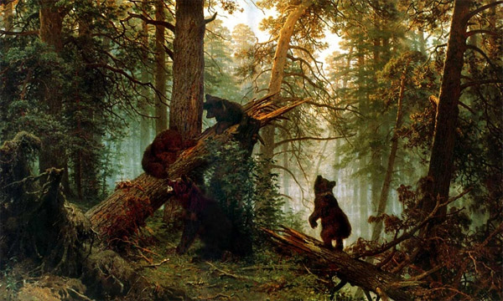
Страна искусства

Slide 17
Искусство – творческое отражение, воспроизведение действительности в художественных образах.
Умение, мастерство,
тонкое знание дела.

Slide 18
Театр – это сила, соединяющая в себе одной все искусства.
А.П.Чехов

Slide 19
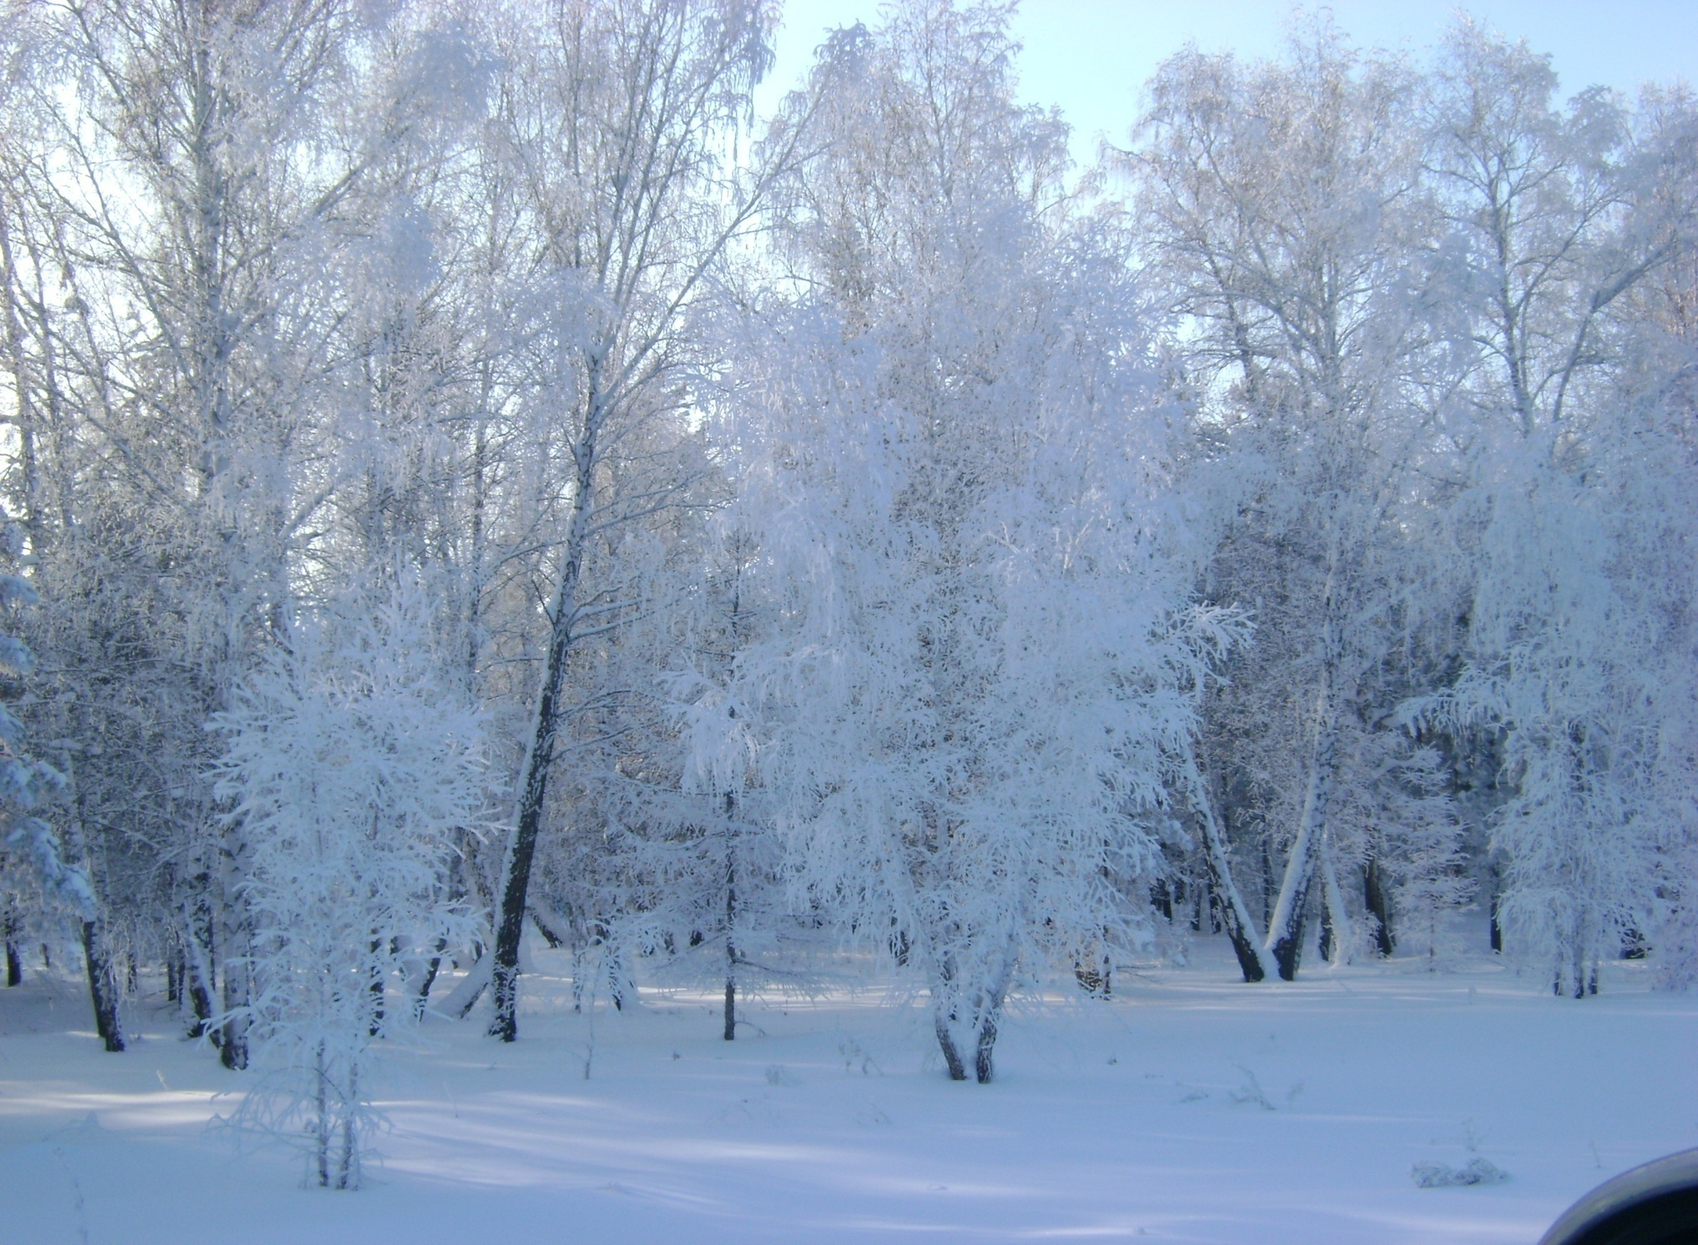
Страна любителей природы

Slide 20
Природа - окружающий нас мир,
всё существующее, не
созданное деятельностью
человека.

Slide 21


Slide 22
Спорт – составная часть физической культуры – комплексы физических упражнений, имеющие цель развитие и укрепление организма человека, его нравственное воспитание и достижение им высоких результатов в соревнованиях.

Slide 23


Slide 24
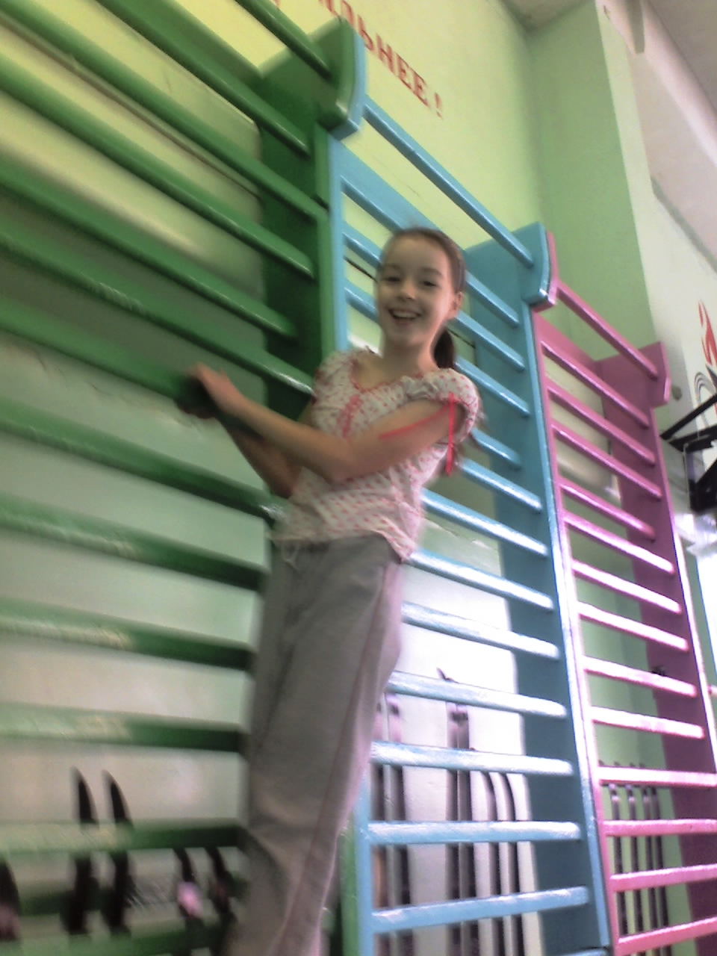

Slide 25
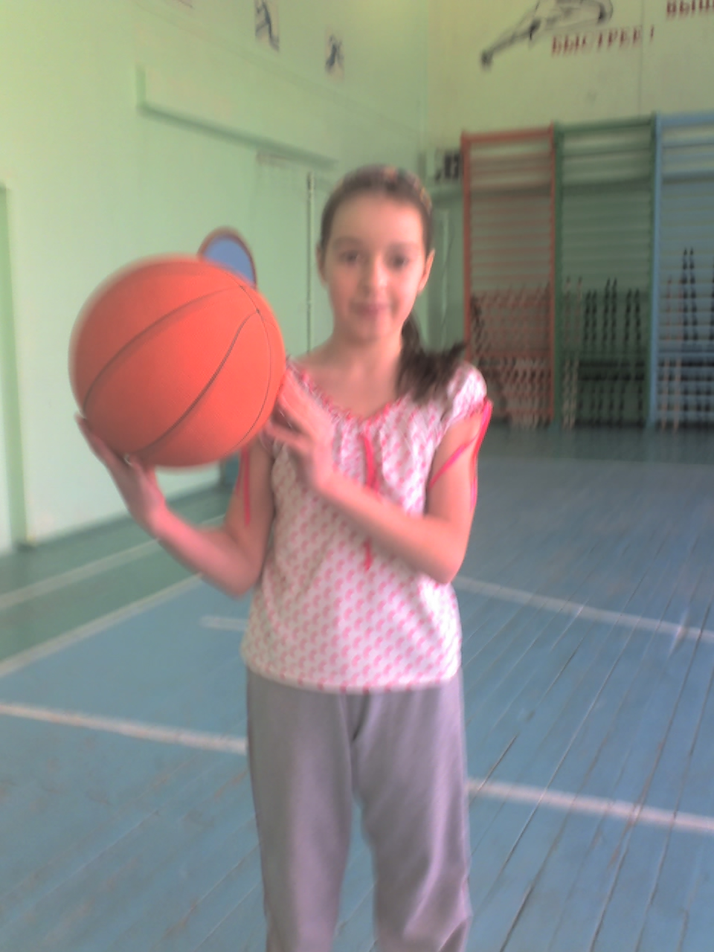

Slide 26
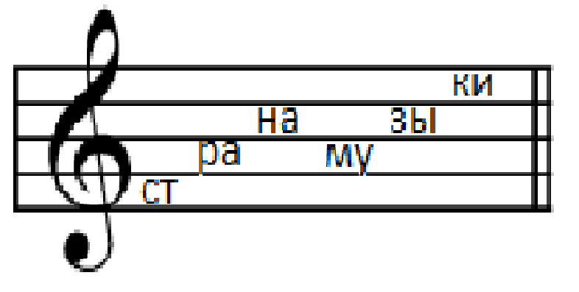

Slide 27
Музыка – искусство, отражающее действительность в звуковых художественных образах.

Slide 28
Страна коллекционеров.
Коллекционирование - это процесс собрания каких – нибудь объектов, организованных на основе структурных или системных принципов. Любая по своему составу, величине или структуре коллекция является результатом творческой деятельности.

Slide 29
Словарь видов коллекционирования:
Анекдотофилия – собирание юмористических рассказов.
Билетофилия – собирание проездных билетов
Барбифилия – собирание фигурок, кукол Барби и нарядов для них.
Гелатофилия – собирание обёрток от мороженого.
Гумофилия – собирание вкладышей от жевательной резинки.
Компанофилия – собирание колокольчиков.
Киндерфилия – собирание фигурок из шоколадных яиц.
Стилофилия – собирание карандашей, ручек.
Филумения – собирание спичечных коробков.

Slide 30

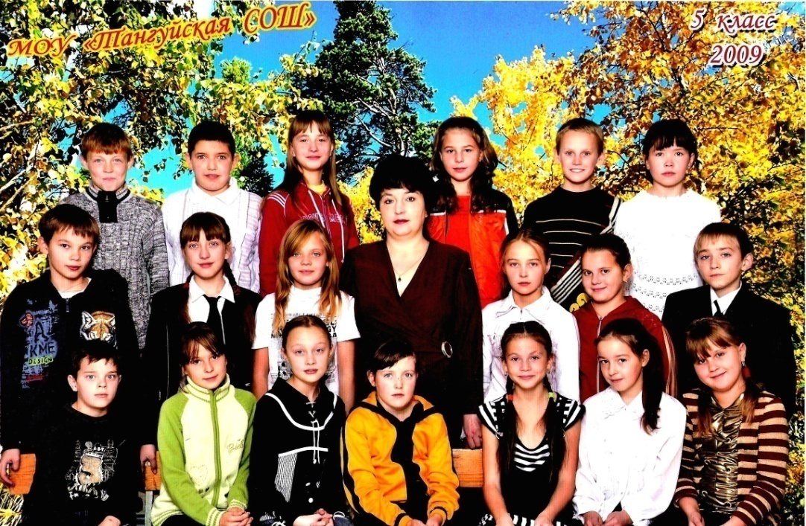



Страна фотографий и компьютеров

Slide 31
Иметь или не иметь.
Когда у вас нету хобби,
Его можно просто найти,
И с другом подумать вместе,
И вместе что-то решить.
Припев: Мы призываем всех вас,
Хобби быстрей заиметь…
Думайте сами решайте сами
Иметь или не иметь.
Когда у вас нету хобби,
Дома вам страшно сидеть.
Друг найдёт другого,
У кого хобби есть.
Припев:
Когда у вас нету хобби,
Друга можете потерять.
А если вы имеете хобби,
То можете всех вдохновлять.
Припев:

Slide 32
Спасибо
за внимание!

